Slide 1


Slide 2

Il convient de lancer le mode diaporama pour la diffusion de la leçon en classe
Réservé à l’enseignant (e)

Slide 3




Pictogrammes
Réservé à l’enseignant (e)
L’enseignant parle
Diffusion d’un média
Média en cours de diffusion
Fin du média. Passer au slide suivant
Expliquer, donner une consigne
Désigner un élève

Slide 4
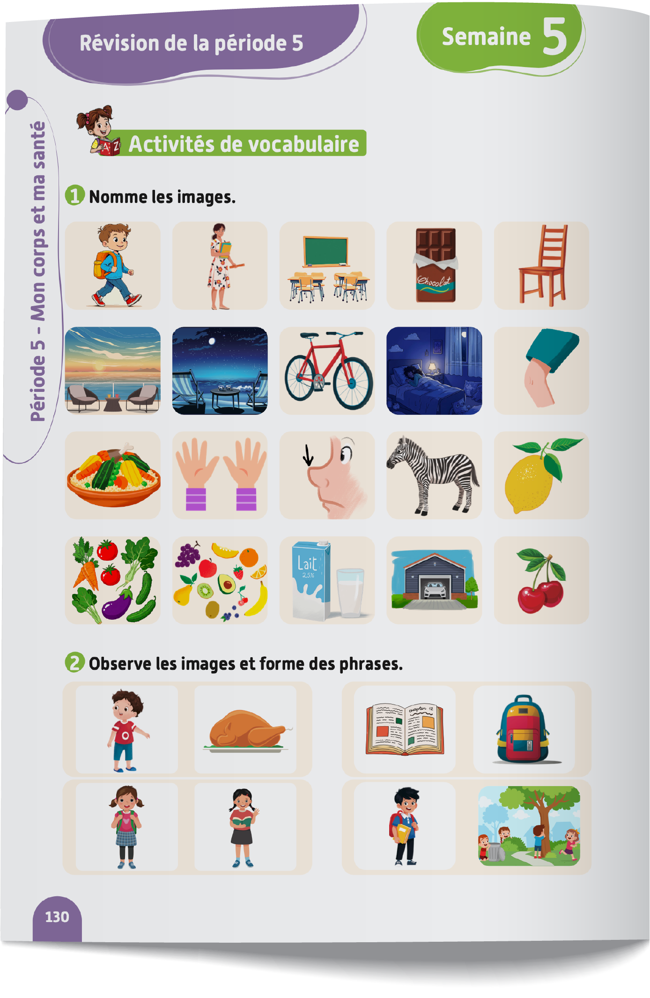
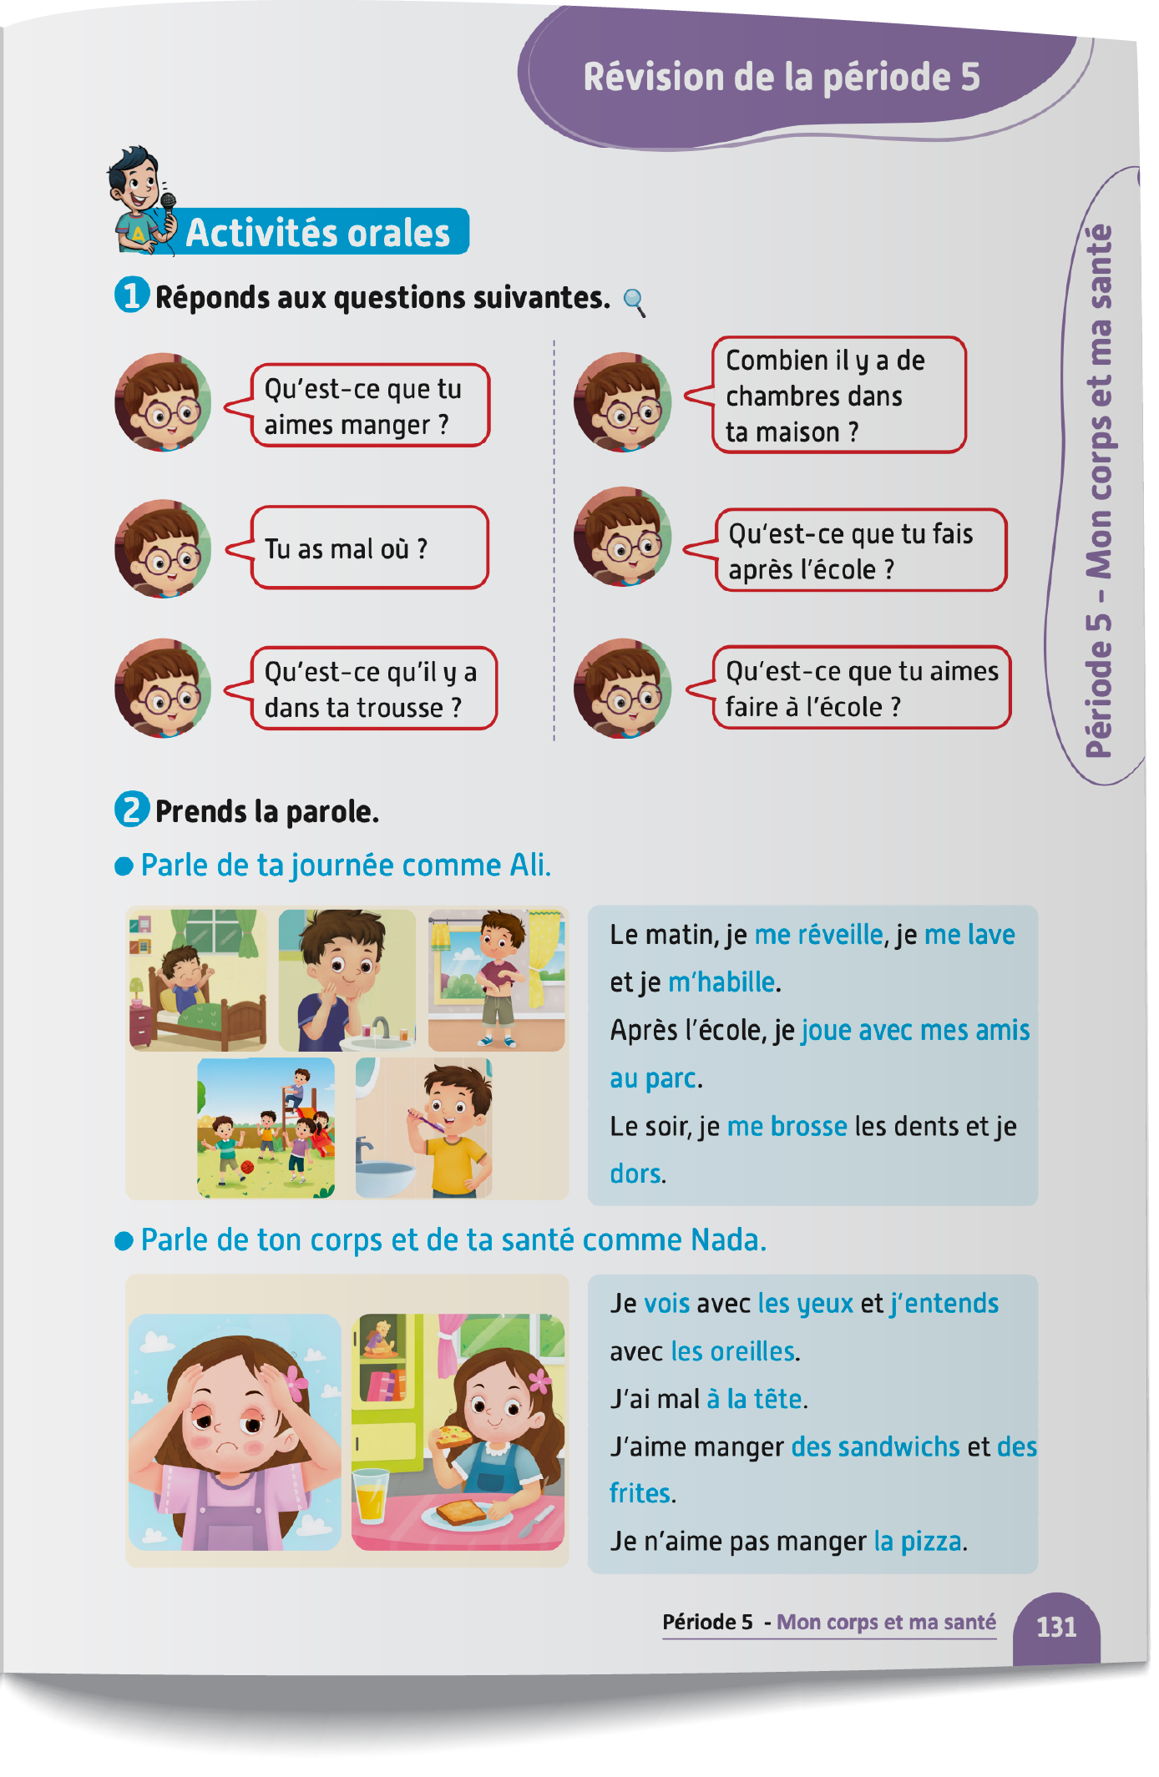
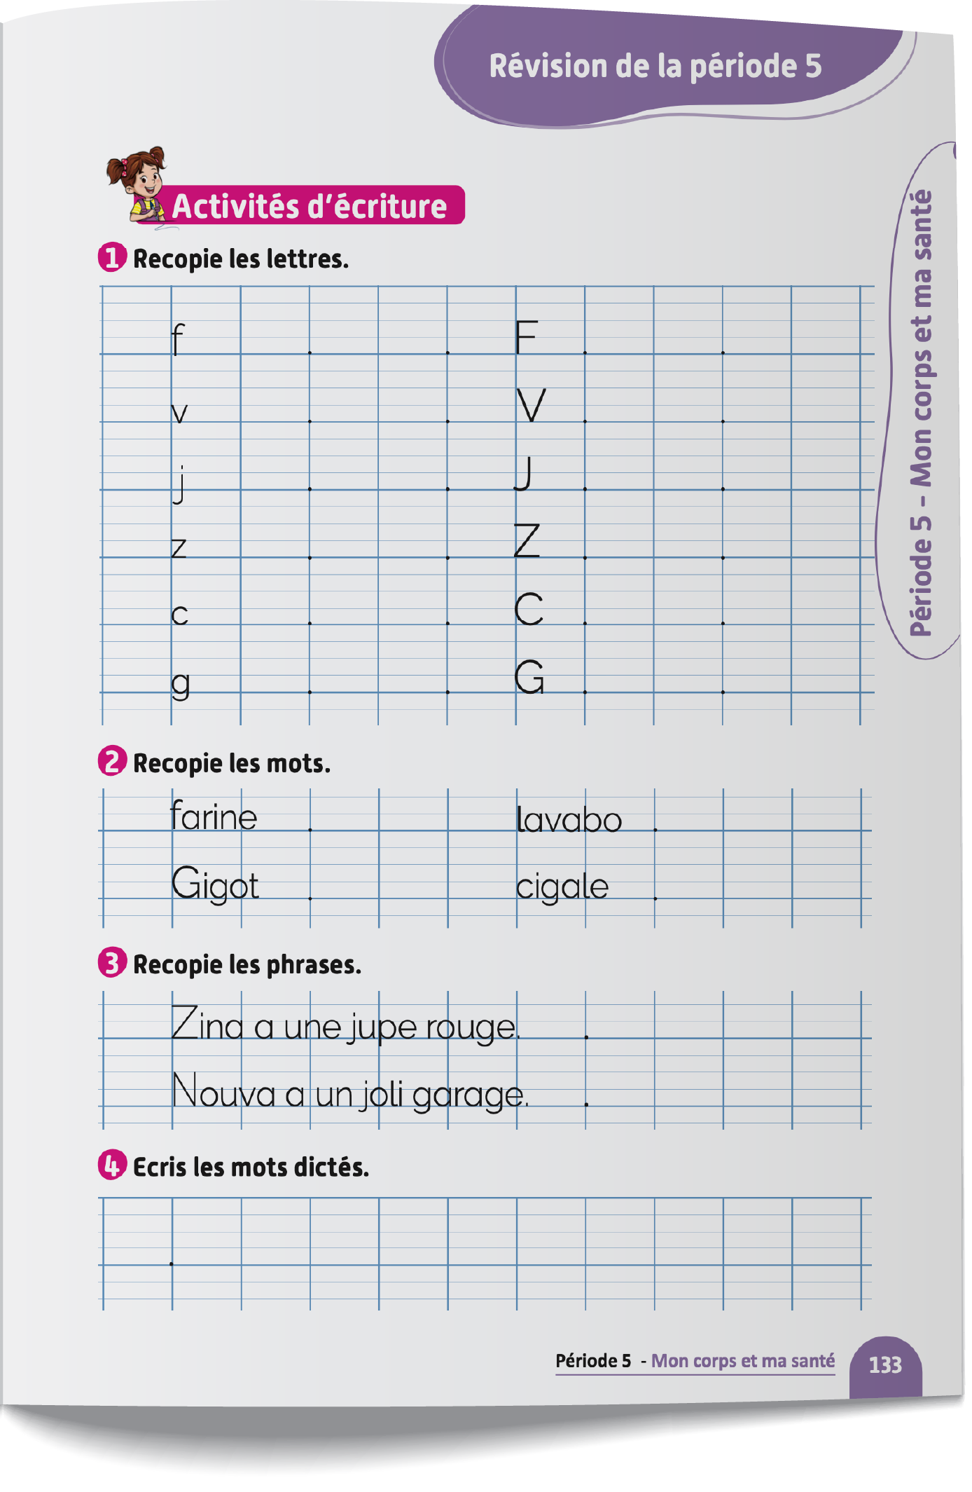
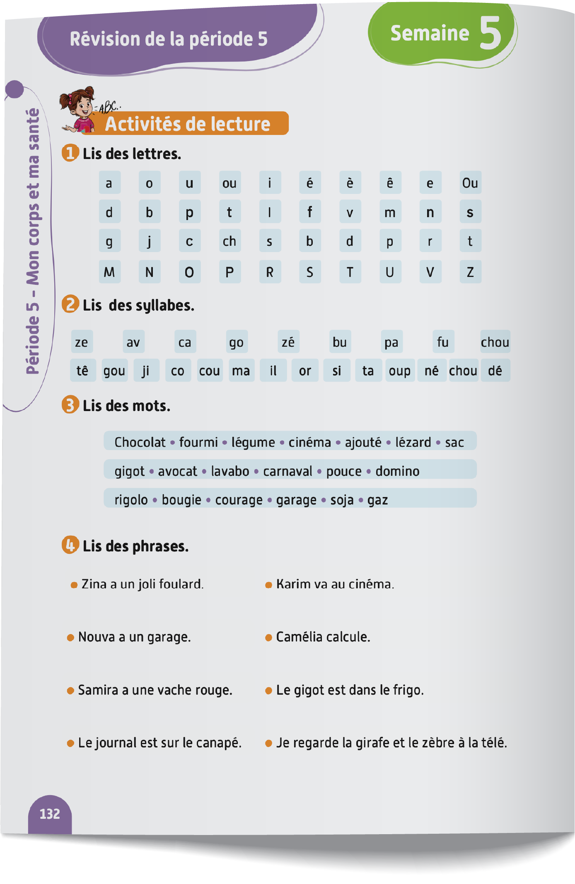
Contenu de la semaine
Réservé à l’enseignant (e)

Slide 5

Organisation de la semaine
Réservé à l’enseignant (e)
Séance 1
Séance 3
Activités de vocabulaire
Évaluation
Activités de lecture
Évaluation
Séance 2
Séance 4
Activités orales
Évaluation
Activités d’écriture
Évaluation
Séance 5
Séance 6
Évaluation
Évaluation

Slide 6




Plan de la séance 1
Réservé à l’enseignant (e)
1. Activité 1
Rappel des mots de vocabulaire.
Jeux de vocabulaire.
Faire des phrases avec des mots de vocabulaire.
Travail sur livret

Slide 7
Réservé à l’enseignant (e)
(ة)خاص بالأستاذ
Au terme de cette séance de révision, l’enseignant doit vérifier qu’au moins 80% des élèves sont capables de :
Reconnaitre et produire des mots de vocabulaire.
Faire des phrases avec des mots de vocabulaire.
* Si ce taux n’est pas atteint, il convient de mettre en place des actions de remédiation, collectives ou individuelles.

Slide 8




Bonjour les enfants. Aujourd’hui, nous allons réviser les mots de vocabulaire des semaines précédentes. Soyez attentifs.

Slide 9
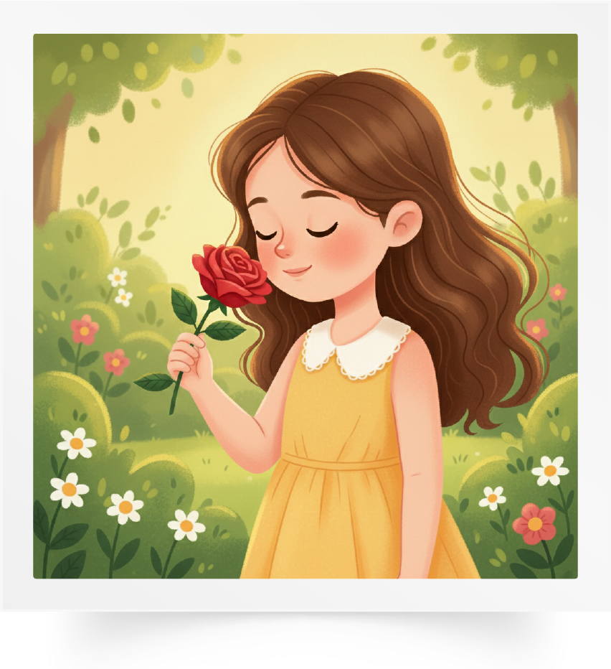
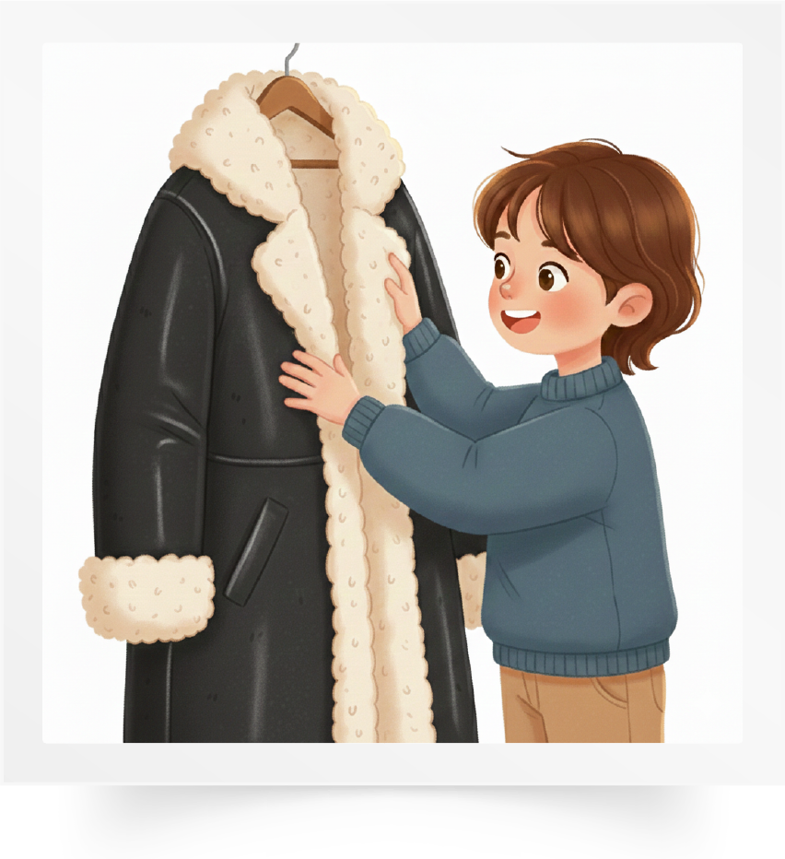

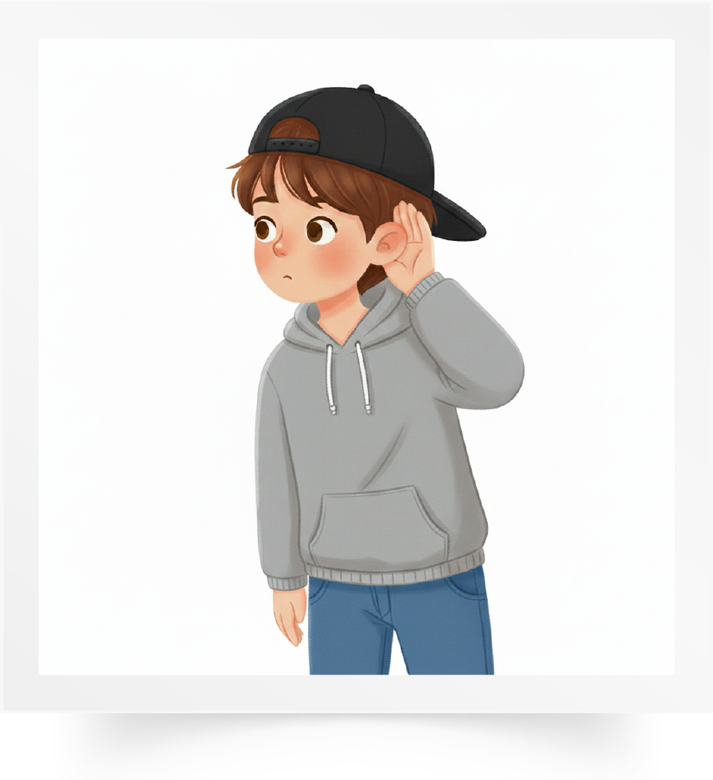
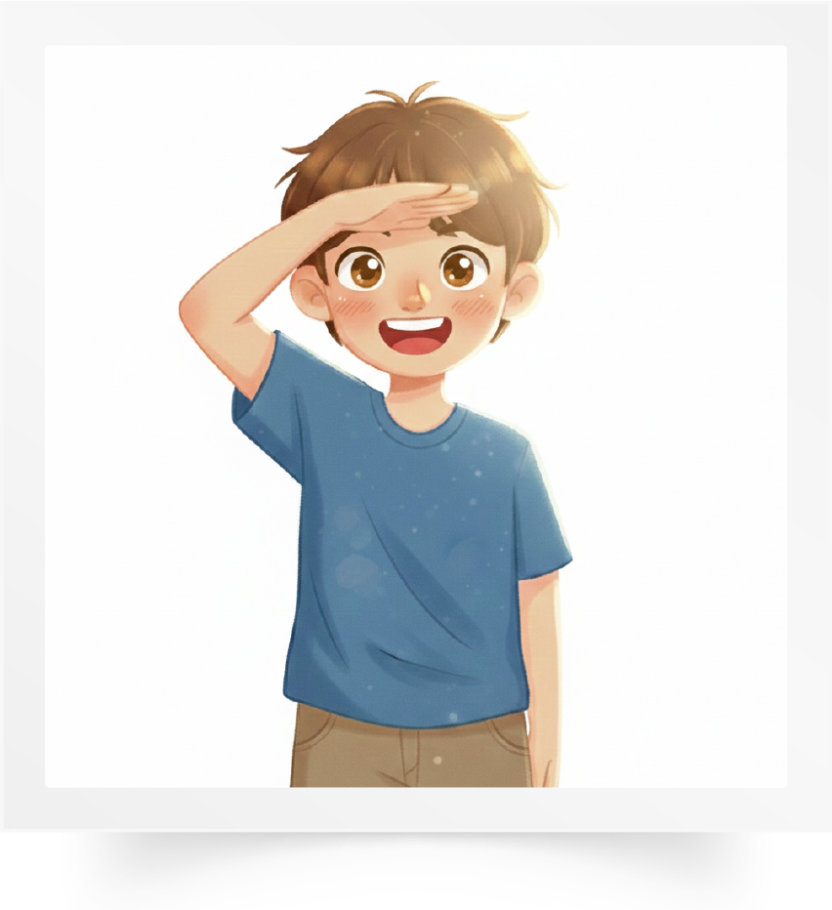
Répétons ensemble : Sentir – Toucher – Goûter – Entendre – Voir.
Sentir
Toucher
Goûter
Entendre
Voir

Slide 10

Pour chaque image, je vais désigner un élève pour dire le mot. C’est quel mot ?

Slide 11

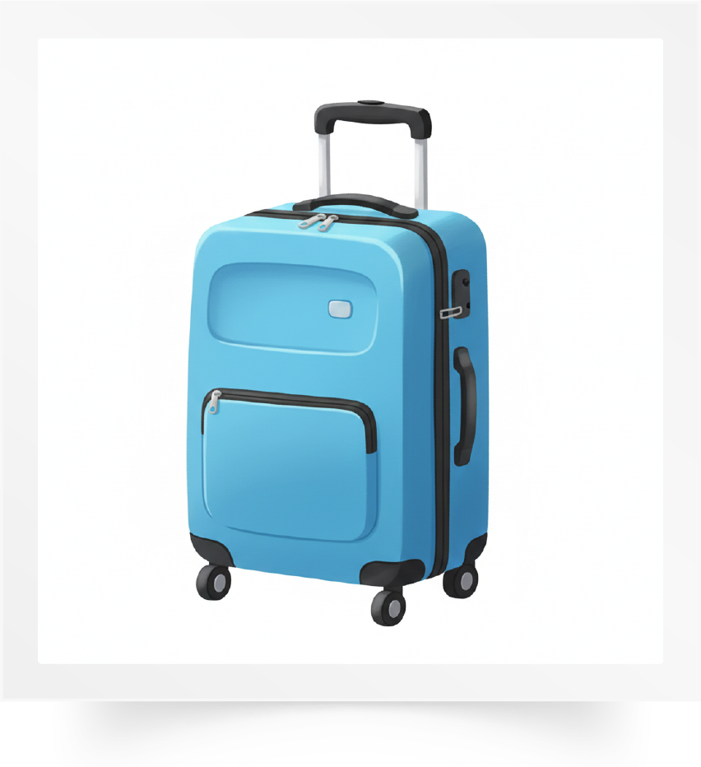

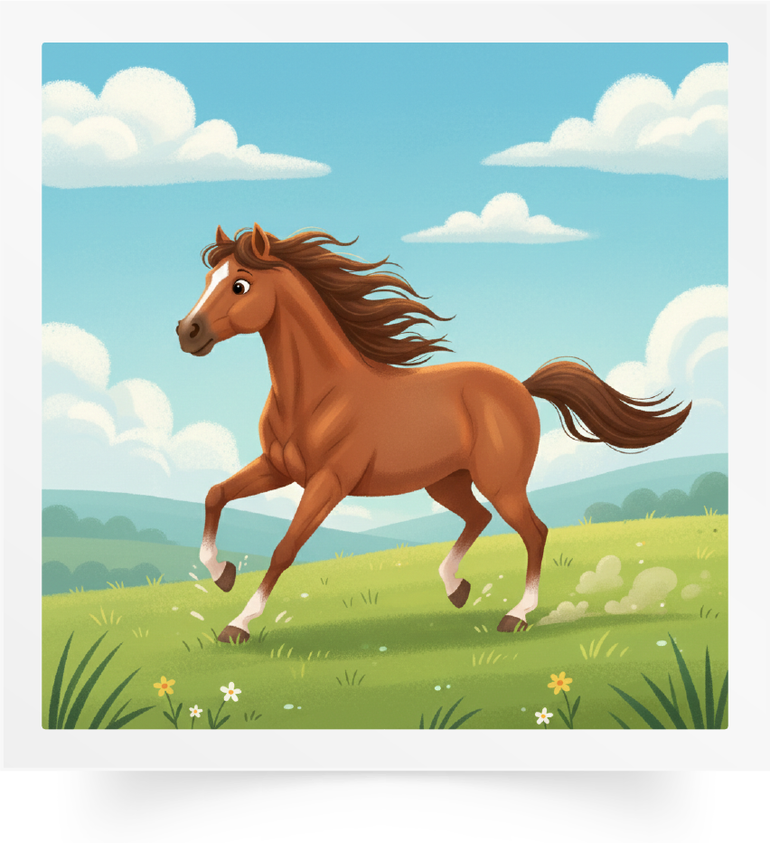
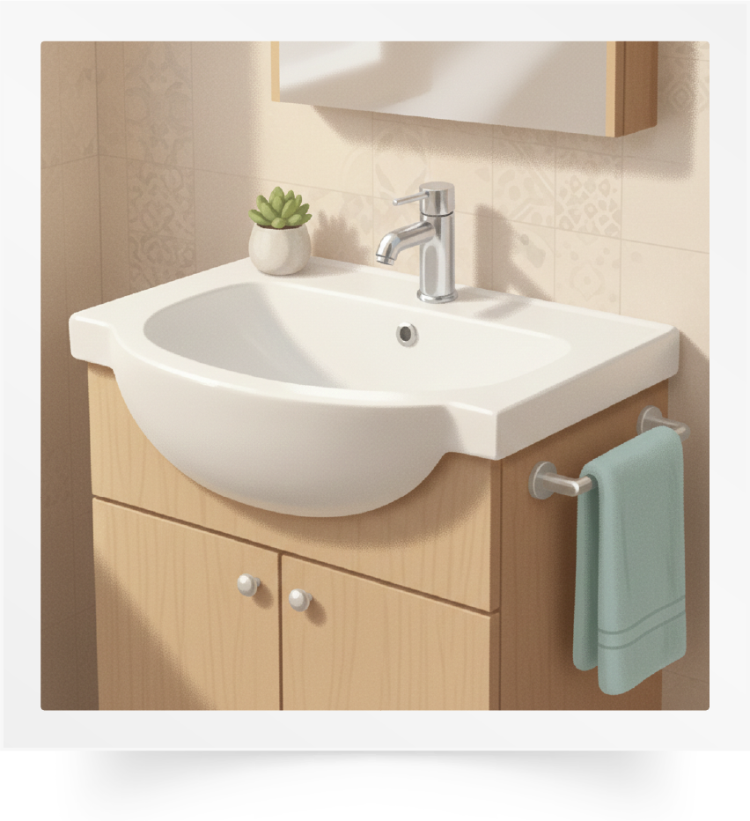
Répétons ensemble : Le fromage – Une valise – Le café – Un cheval – Un lavabo.
Le fromage
Une valise
Le café
Un cheval
Un lavabo

Slide 12
Pour chaque image, je vais désigner un élève pour dire le mot. C’est quel mot ?

Slide 13
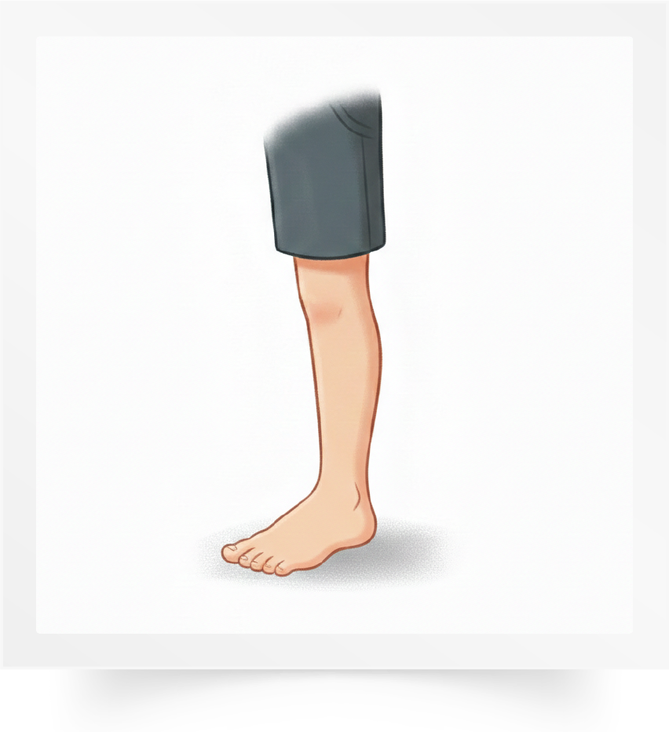
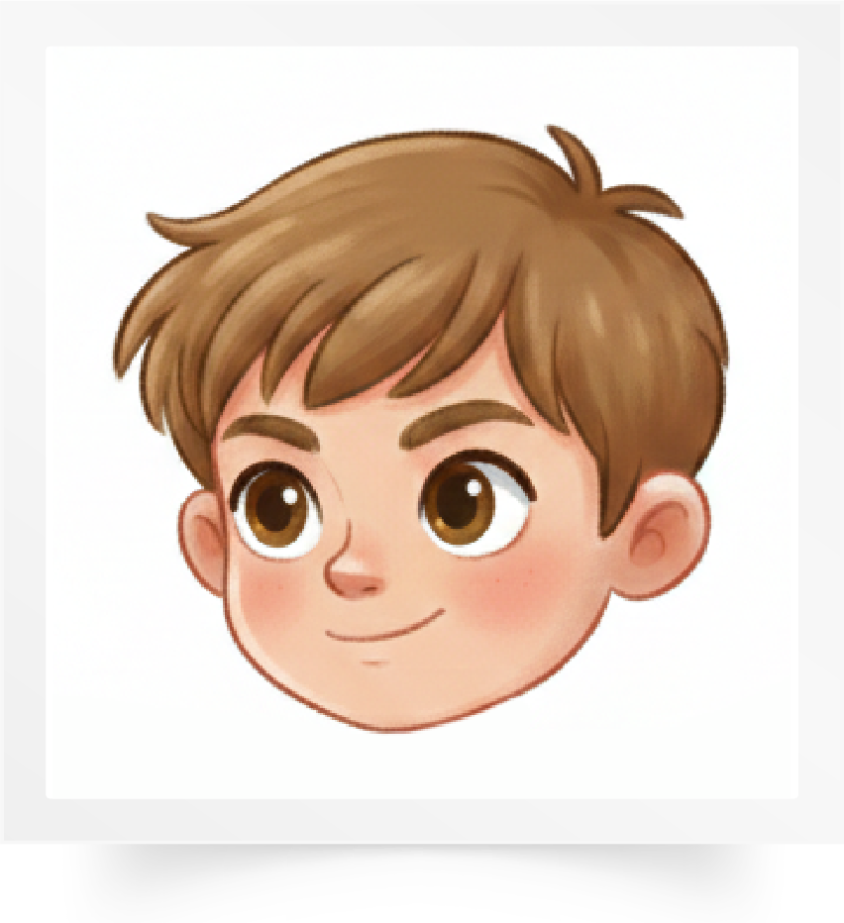
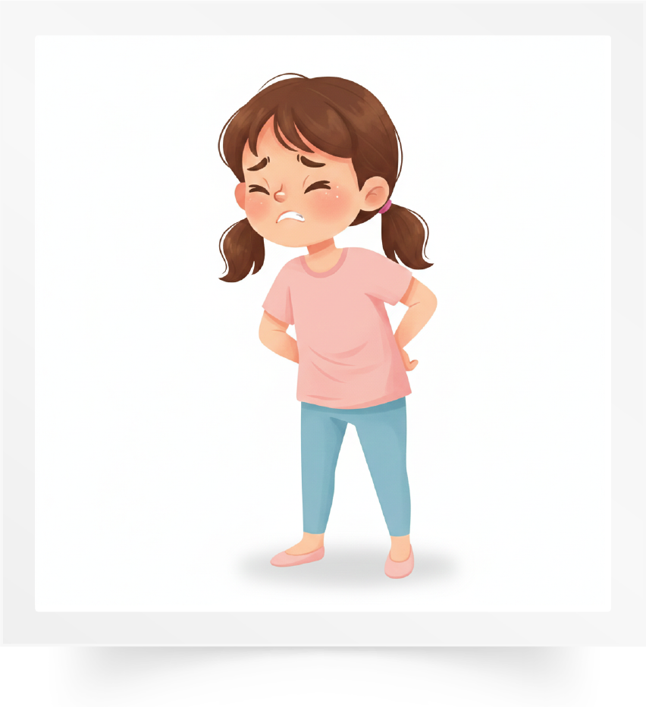
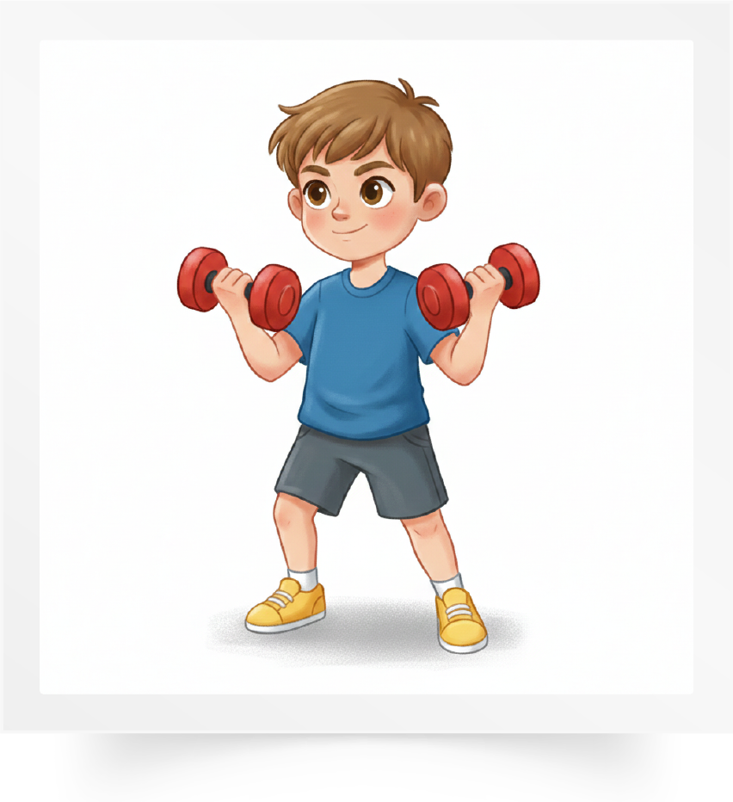
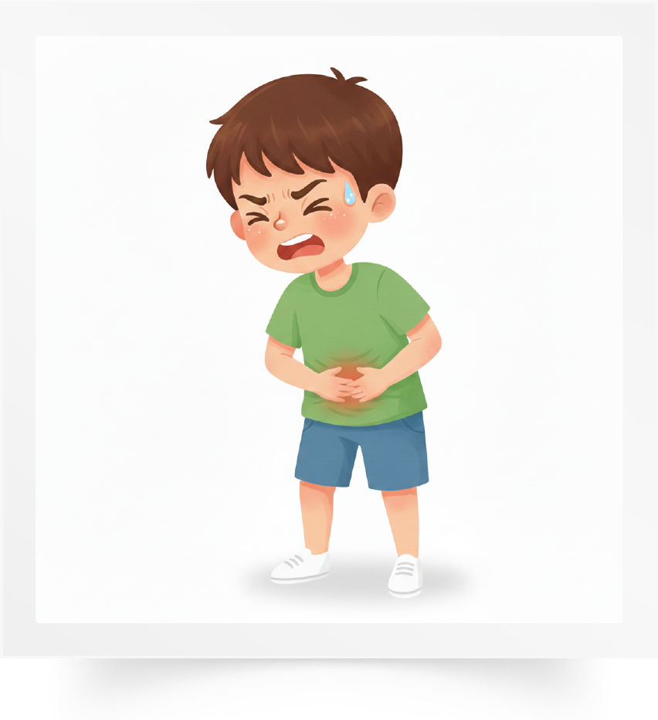
Répétons ensemble : La jambe - La tête - Mal au dos - En bonne santé - Mal au ventre.
La jambe
La tête
Mal au dos
En bonne santé
Mal au ventre

Slide 14
Pour chaque image, je vais désigner un élève pour dire le mot. C’est quel mot ?

Slide 15


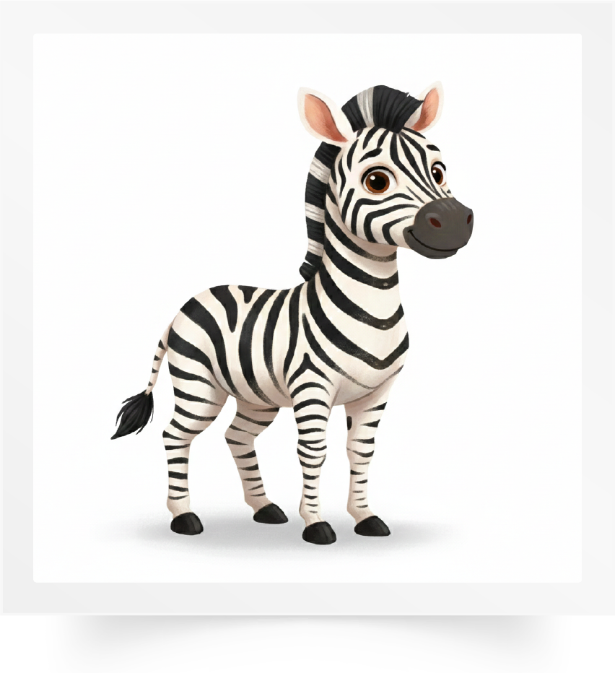
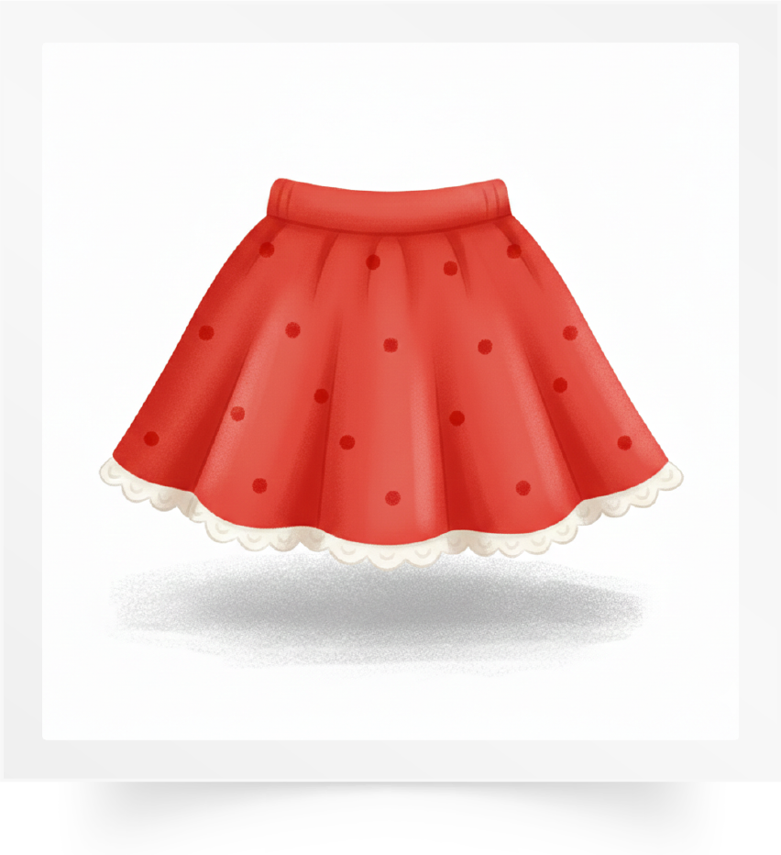
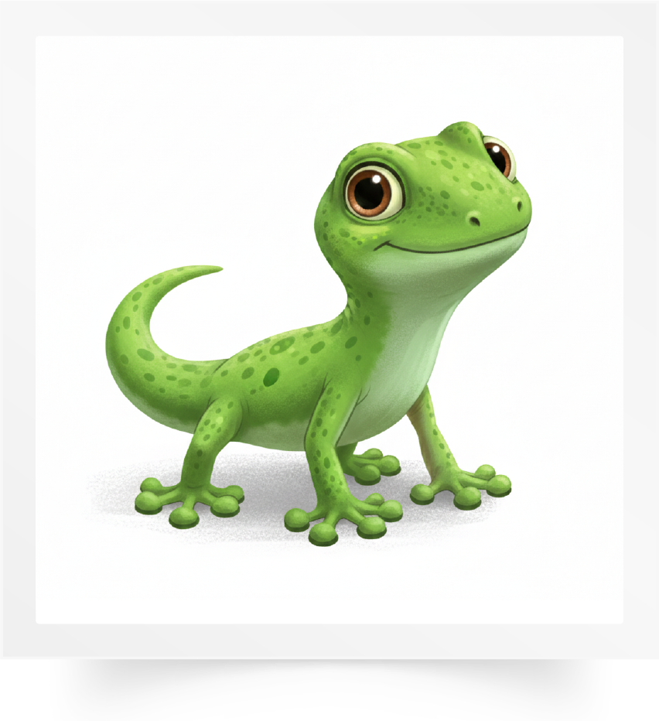
Répétons ensemble : Un bijou - Zéro - Le zèbre - Une jupe - Un lézard.
Un bijou
Zéro
Le zèbre
Une jupe
Un lézard

Slide 16
Pour chaque image, je vais désigner un élève pour dire le mot. C’est quel mot ?

Slide 17

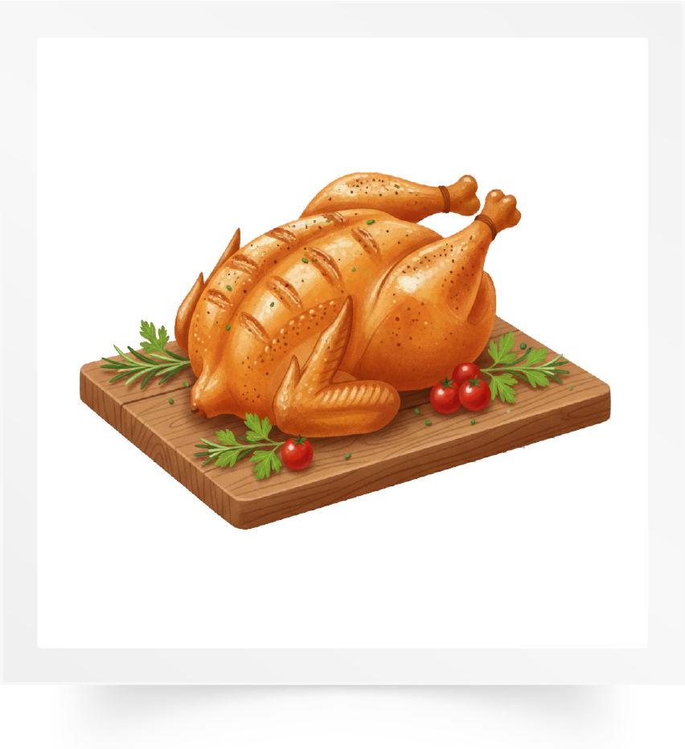



Répétons ensemble : Le pain - Le poulet - Les carottes - Des légumes - Des fruits.
Le pain
Le poulet
Les carottes
Des légumes
Des fruits

Slide 18
Pour chaque image, je vais désigner un élève pour dire le mot. C’est quel mot ?

Slide 19

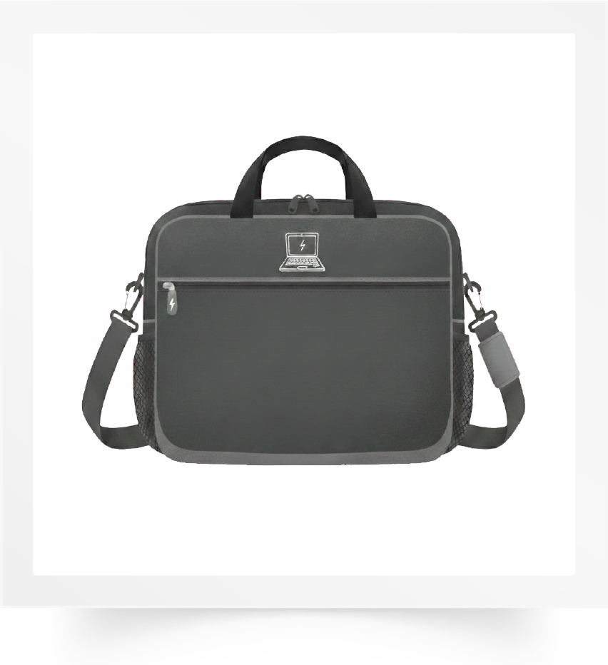


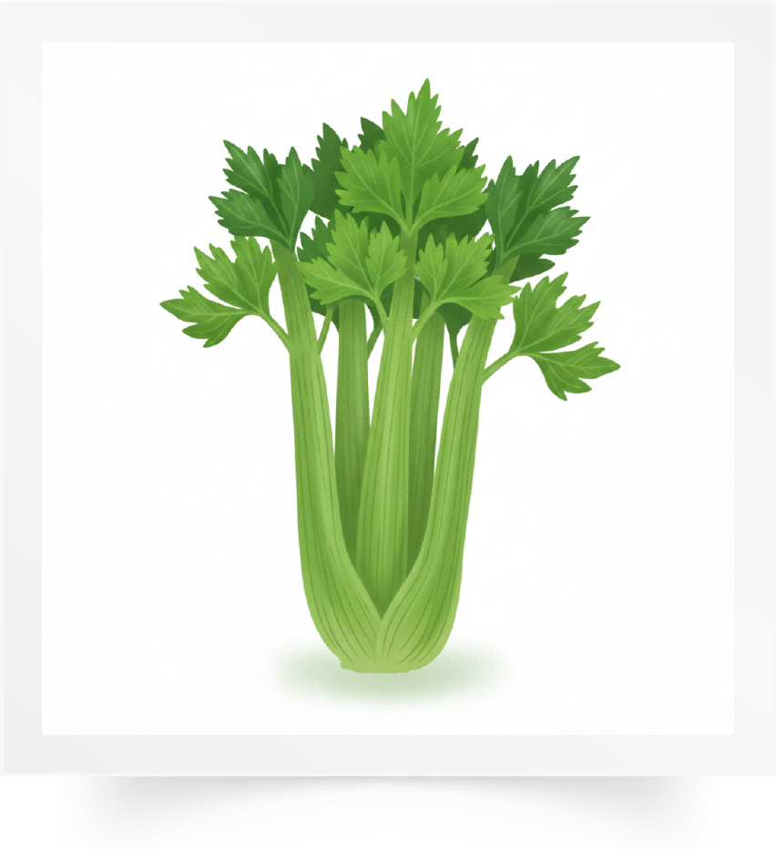
Répétons ensemble : Un cadeau - Un sac - Un citron - Les cerises - Le céleri.
Un cadeau
Un sac
Un citron
Les cerises
Le céleri

Slide 20
Pour chaque image, je vais désigner un élève pour dire le mot. C’est quel mot ?

Slide 21

Nous allons jouer au jeu des mots invisibles.
Jeu des mots invisibles.

Slide 22
Observez bien les images. Je vais masquer deux images.

Slide 23
Quelles sont les images qui manquent ?
?
?

Slide 24
Bravo ! Les images qui manquent sont : « Sentir » et « voir ».

Slide 25

Nous allons jouer au jeu des mots qui bougent.
Jeu des mots qui bougent

Slide 26
Observez bien. Je vais faire bouger 2 mots.

Slide 27
Quels sont les deux mots qui ont bougé ?

Slide 28
Les deux mots qui ont bougé sont : Un cheval et le fromage.

Slide 29
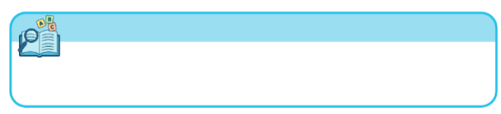
Plan de la séance
Réservé à l’enseignant
Rappel des mots de vocabulaire.
Jeux de vocabulaire.
2. Activité 2
Faire des phrases avec des mots de vocabulaire.
Activités sur livret

Slide 30
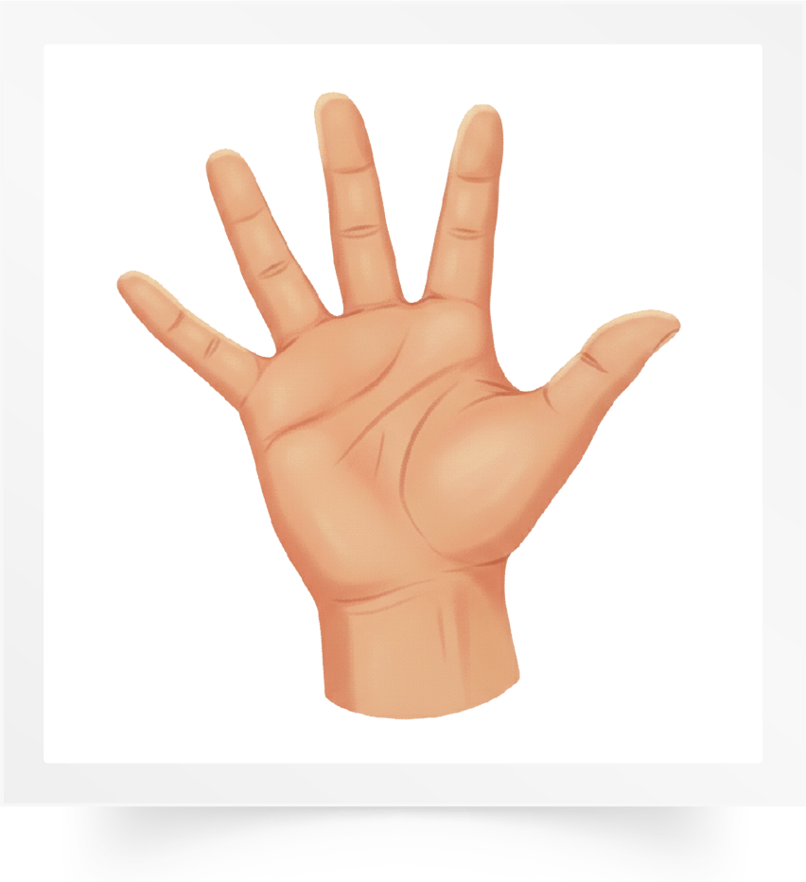
Maintenant, on va faire des phrases avec les mots de vocabulaire. Observez ces images. Qui veut dire une phrase ?
Toucher
La main

Slide 31
Voici une phrase correcte : Je touche avec la main.
Je touche avec la main.

Slide 32

Maintenant, on va faire des phrases avec les mots de vocabulaire. Observez ces images. Qui veut dire une phrase ?
Voir
Les yeux

Slide 33
Voici une phrase correcte : Je vois avec les yeux.
Je vois avec les yeux.

Slide 34
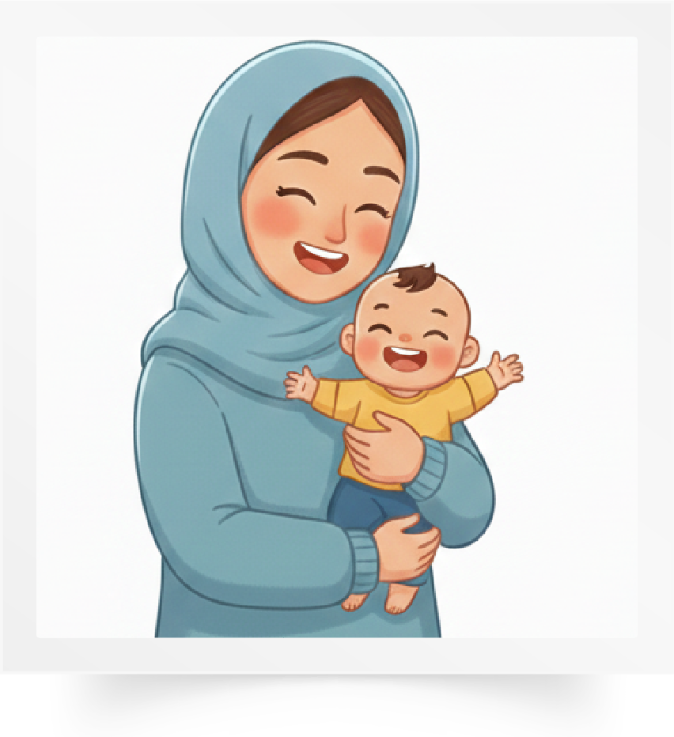
Maintenant, on va faire des phrases avec les mots de vocabulaire. Observez ces images. Qui veut dire une phrase ?
La maman
Une jupe
Un bijou

Slide 35
Voici une phrase correcte : La maman porte une jupe et un joli bijou.
La maman porte une jupe et un joli bijou.

Slide 36
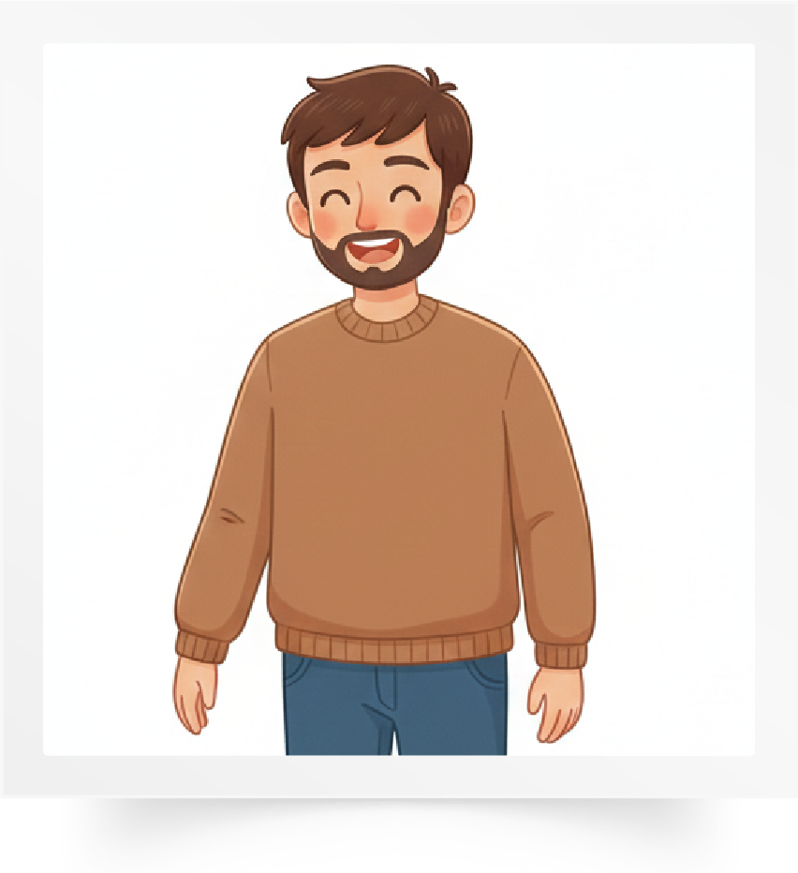
Maintenant, on va faire des phrases avec les mots de vocabulaire. Observez ces images. Qui veut dire une phrase ?
Le papa
Le pain
Le poulet

Slide 37
Voici une phrase correcte : Papa veut du pain et du poulet.
Papa veut du pain et du poulet.

Slide 38
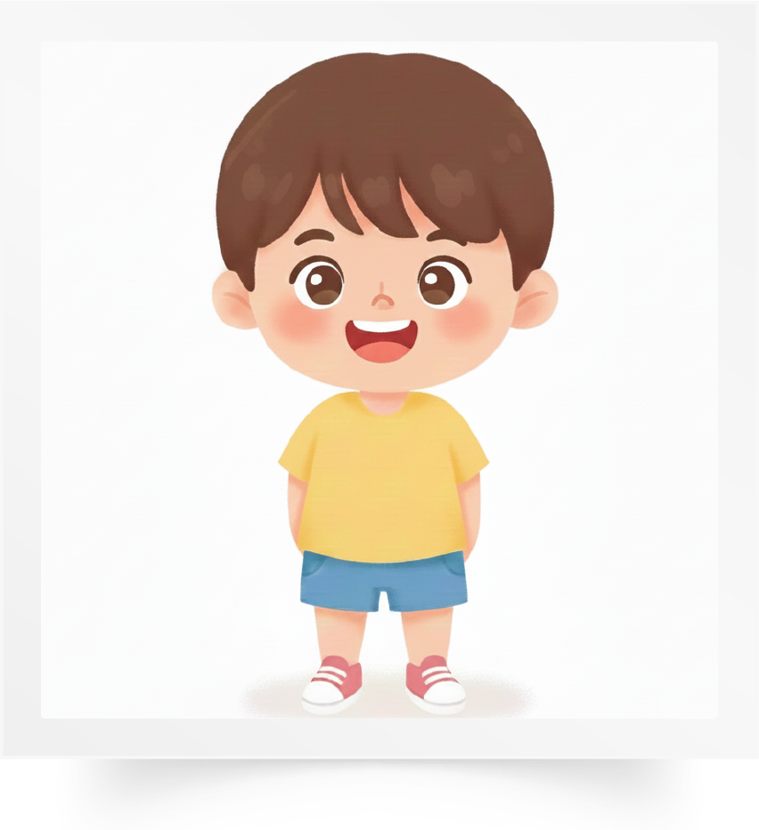
Maintenant, on va faire des phrases avec les mots de vocabulaire. Observez ces images. Qui veut dire une phrase ?
Le frère
Des cerises
Un citron

Slide 39
Voici une phrase correcte : Mon frère veut des cerises et un citron.
Mon frère veut des cerises et un citron.

Slide 40
Maintenant, on va faire des phrases avec les mots de vocabulaire. Observez ces images. Qui veut dire une phrase ?
Des légumes
Des fruits

Slide 41
Voici une phrase correcte : Je veux des légumes et des fruits.
Je veux des légumes et des fruits.

Slide 42


Plan de la séance
Réservé à l’enseignant (e)
Rappel des mots de vocabulaire.
Jeux de vocabulaire.
Faire des phrases avec des mots de vocabulaire.
3. Activités de vocabulaire sur livret
Activités sur livret

Slide 43
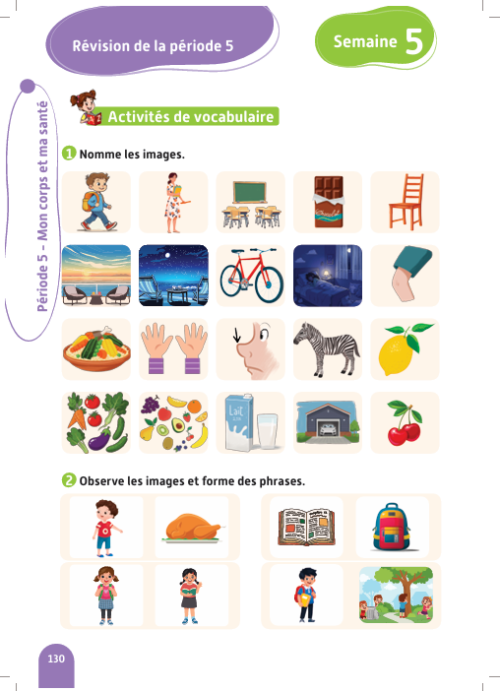
Ouvrez le livret à la page 130. Vous allez faire cette activité à l’oral avec votre camarade.

Slide 44

À tour de rôle : l’un montre une image, l’autre dit le mot. Je passe entre les rangs pour vous aider.
1
Je montre l’image
2
Je dis le mot

Slide 45

La séance d’aujourd’hui est terminée.

Slide 46
Réservé à l’enseignant (e)
Évaluer les acquis de la période 5

Slide 47
Réservé à l’enseignant (e)
Les compétences évaluées
CO1 : Comprendre à l’oral des mots de vocabulaire.
CO2 : Comprendre à l’oral des phrases et des textes.
PO1 : Produire, à l’oral, des mots de vocabulaire.

Slide 48
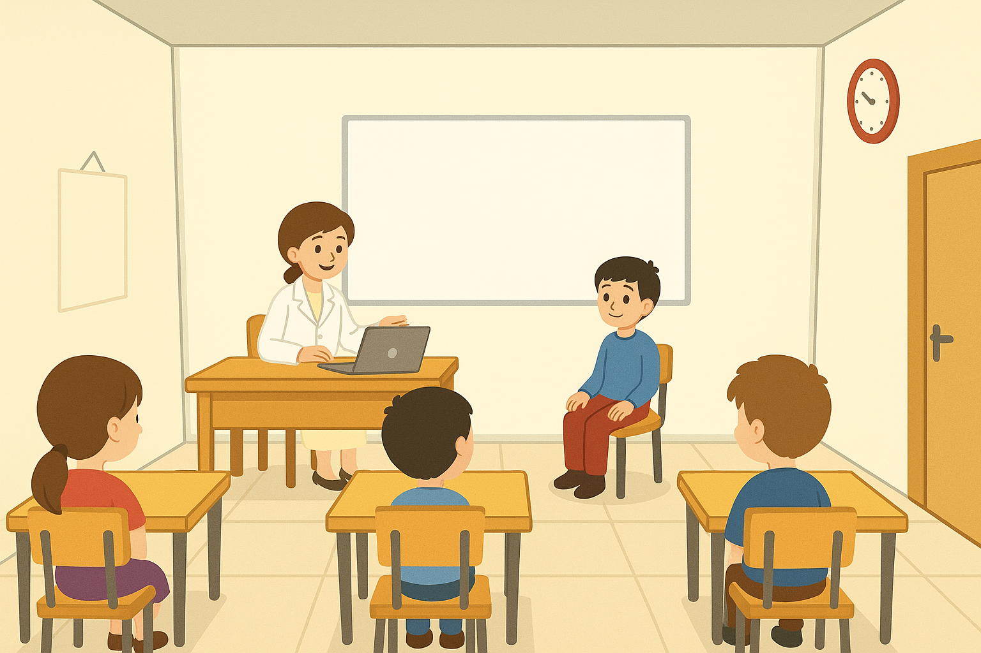
Réservé à l’enseignant (e)
  Cette partie est consacrée à l’évaluation des compétences suivantes : CO1 – C02 – PO1 .
  La passation se fait de manière individuelle : l’enseignant évalue chaque élève en l’ invitant à son bureau.
  L’enseignant est guidé par le ppt affiché sur son ordinateur qui ne doit pas être projeté sur l’écran de la classe (l’ordinateur doit être débranché du Datashow).
  Pendant que l’enseignant évalue de manière individuelle les élèves, le reste de la classe réalise des activités pour assurer le calme : lecture, coloriage, copie, dessin.
  L’enseignant note immédiatement chaque compétence évaluée et renseigne la grille de compilation (0 -10 ) en s’appuyant sur les indications de compilation en dessous de chaque slide d’item.

Slide 49
Réservé à l’enseignant (e)
Avant de commencer les évaluations individuelles
1 - Garder à portée de main la grille de compilation
2- Donner une activité à réaliser au reste de la classe

Slide 50
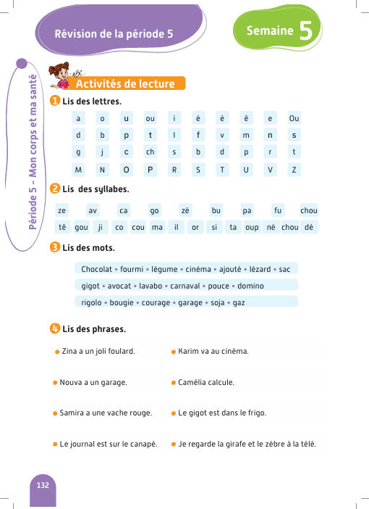
Réservé à l’enseignant (e)
L’enseignant demande aux élèves de prendre le livret à la page 132 et faites les activités de lecture.

Slide 51
Bonjour cher élève. Nous allons faire quelques activités d’évaluation.

Slide 52
Réservé à l’enseignant (e)
CO1. Comprendre, à l’oral, des mots de vocabulaire.

Slide 53
Regarde les images. Je vais te dire des mots et tu vas me montrer les images qui correspondent.
1 réponse correcte = 2 points

Slide 54
Réservé à l’enseignant (e)
CO2. Comprendre à l’oral des phrases et des textes.

Slide 55
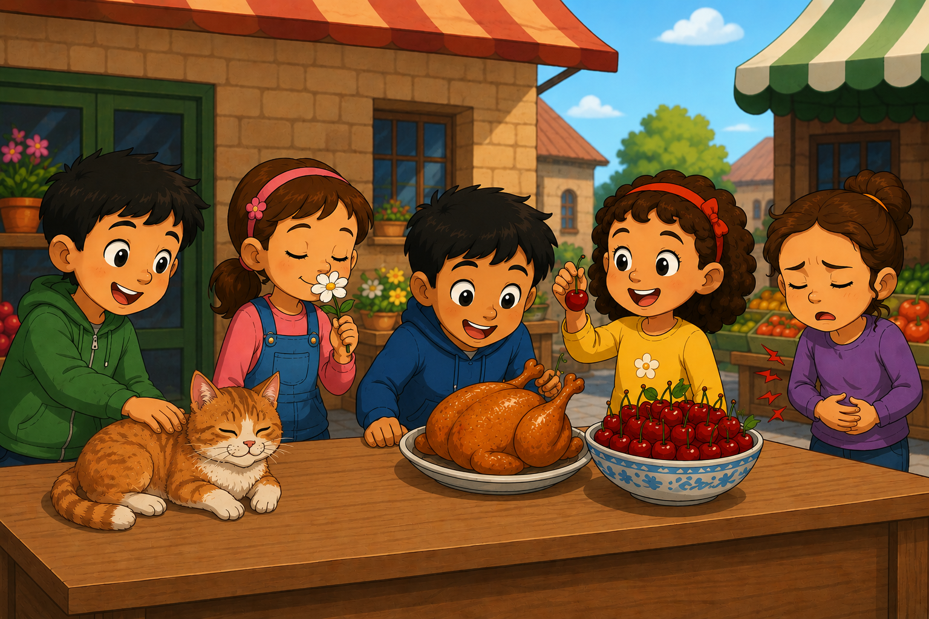
Regarde la scène. Je vais te dire des phrases et tu vas me montrer la partie de l’image qui correspond : 1) Karim touche avec la main. 2) Jalal veut du poulet. 3) Amira a mal au ventre. 4 ) Lina veut des cerises. 5) Sara sent avec le nez.
1 réponse correcte = 2 points

Slide 56
Réservé à l’enseignant (e)
PO1. Produire, à l’oral, des mots de vocabulaire.

Slide 57
Mets ton doigt sur chaque image et dis-moi le mot en français.
1 réponse correcte = 2 points

Slide 58
L’évaluation est terminée.

